Slide 1
编码+测试

Slide 2
主要内容
5.1 编码
  语言选择
  编码风格
5.2 测试
  概念
  测试方法
  测试步骤
5.3 调试
5.4 软件可靠性

Slide 3
实现 = 编码 + 测试

Slide 4
编码
定义：
  就是把软件设计翻译为计算机可以理解的形式——即用某种程序设计语言书写程序。
编码是设计的自然结果。
  程序的质量主要决定于软件设计的质量。
  但所选用的程序设计语言的特点和编码风格也会对程序的可靠性、可读性、可测试性和可维护性产生深远的影响（编码规范很重要）。

Slide 5
测试——概述
软件测试是保证软件质量的关键步骤，是对软件规格说明、设计和编码的最后复审。
软件测试是为了在软件投入生产型的运行之前，尽可能多地发现错误。
软件测试的工作量占软件开发总工作量的40%。
针对测试发现的问题，需通过调试进行诊断并改正错误。
通过对测试结果的收集，评估软件的可靠性（进行度量）。

Slide 6
5.1 编码
选择程序设计语言时必须考虑的因素
  系统用户的要求
  可以使用的编译环境
  可以得到的软件工具
  工程规模
  程序员的知识
  软件可移植性要求
  软件应用领域

Slide 7
5.1.2 编码风格
编码风格实际上是一种编码原则。
编码目标：强调效率 →强调清晰
编码风格：追求“聪明”和“技巧” →提倡“简明”和“直接”。

Slide 8
5.1.2 编码风格
源程序代码的逻辑简明清晰、易读易懂是好程序的一个重要标准。为此应遵循如下准则：
1、代码文档化
  编码时适当选择标识符的名字
  适当安排注释
  注重程序的视觉组织形式

Slide 9
5.1.2 编码风格
2、数据说明
  数据说明的次序应当规范化（按照数据结构或类型）
  当多个变量名在一个语句中说明时，应该按字母顺序排列这些变量
  如果设计时使用了一个复杂的数据结构，则应注解说明用程序设计语言实现这个数据结构的方法和特点

Slide 10
5.1.2 编码风格
3、语句构造
  每条语句都应当简单而直接，同时也不应为了追求运行效率而使代码复杂化，这样会减低程序的可读性。
    不要为了节省空间而把多个语句写在同一行；
    用空格或可读的符号使语句的内容更加清晰；
    尽量避免复杂的条件语句；
    尽量避免使用“非”条件的条件语句；
    避免过多使用循环嵌套和条件嵌套；
    利用括号使逻辑表达式或算术表达式的运算次序清晰直观；
    尽可能使用库函数

Slide 11
5.1.2 编码风格
4、输入输出
  对所有输入数据都进行校验，以保证每个数据的有效性；
  检查重要的输入项组合的合法性；
  使输入的步骤和操作尽可能简单，并保持简单的输入格式；
  输入一批数据时，使用输入结束指示符，不要要求用户说明输入项数；
  在以交互式输入／输出方式进行输入时，要指明可以使用的选择值或界限值；
  应允许缺省值；
  当程序设计语言对输入／输出格式有严格要求时，应保持输入格式与输入语句的要求一致；
  给所有的输出加注释，并设计输出报表格式。

Slide 12
5.1.2 编码风格
5、程序效率
尽管效率是值得追求的目标，但不应为了非必需的效率提高而牺牲代码的清晰性、可读性和正确性，应记住下面三条准则：
  效率是一种性能需求，目标值应当在需求分析阶段给出。软件效率应以需求为准，不应以人力所及为准
  好的设计可以提高效率
  代码效率与代码的简单性相关

Slide 13
5.2 软件测试基础
1、软件测试的基本概念
2、软件测试方法
3、测试用例的设计
4、软件测试的步骤

Slide 14
1、软件测试的基本概念
测试定义或目标：
  测试是为了发现程序中的错误而执行程序的过程。
  好的测试方案是极可能发现迄今为止尚未发现的错误的测试方案；
  成功的测试是发现了至今为止尚未发现的错误的测试。
具体地说，软件测试是根据软件开发各阶段的规格说明和程序的内部结构而精心设计出一批测试用例，并利用测试用例来运行程序，以发现程序错误的过程。

Slide 15
1、软件测试的基本概念
软件测试的基本原则
  尽早地、不断地进行软件测试
  设计测试用例时，要给出测试的预期结果
  开发小组和测试小组分开
  要设计非法输入的测试用例
  在对程序修改之后要进行回归测试
  程序中尚未发现的错误的数量往往与在该段程序中已发现的错误的数量成正比

Slide 16
1、软件测试的基本概念
软件测试的步骤
  （1）单元测试
  又称模块测试，每个程序模块完成一个相对独立的子功能，所以可以对该模块进行单独的测试。由于每个模块都有清晰定义的功能，所以通常比较容易设计相应的测试方案，以检验每个模块的正确性。
  （2）集成测试
  在单元测试完成后，要考虑将模块集成为系统的过程中可能出现的问题，例如，模块之间的通信和协调问题，所以在单元测试结束之后还要进行集成测试。这个步骤着重测试模块间的接口，子功能的组合是否达到了预期要求的功能，全程数据结构是否有问题等。

Slide 17
1、软件测试的基本概念
软件测试的步骤
  （3）有效性测试
  集成测试通过后，应在用户的参与下进行有效性测试。这个时候往往使用实际数据进行测试，从而验证系统是否能满足用户的实际需要。（确认测试）
  （4）系统测试
  系统测试是把通过有效性测试的软件，作为基于计算机系统的一个整体元素，与整个系统的其他元素结合起来，在实际运行环境下，对计算机系统进行一系列的集成测试和有效性测试。

Slide 18
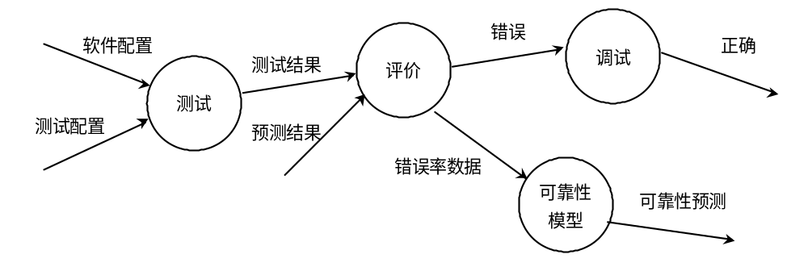
1、软件测试的基本概念
软件测试的信息流

Slide 19
5.2 软件测试基础
1、软件测试的基本概念
2、软件测试方法
3、测试用例的设计
4、软件测试的步骤

Slide 20
2、软件测试方法
任何产品都可以使用以下两种方法进行测试：
  如果已知产品的功能，则可以对它的每一个功能进行测试，看是否都达到了预期的要求；
  如果已知产品的内部工作过程，则可以对它的每种内部操作进行测试，看是否符合设计要求。
第一种方法是黑盒测试，第二种方法是白盒测试

Slide 21
黑盒测试
  概念：该方法把被测试对象看成一个黑盒子，测试人员完全不考虑程序的内部结构和处理过程，只按照规格说明书的规定来检查程序是否符合它的功能要求。又称为功能测试。
  任务：
    是否有不正确或遗漏了的功能；
    是否正确处理合理的和不合理的输入数据，并产生正确的输出信息；
    访问外部信息是否有错；
    性能是否满足要求；
    初始化和终止错误。

Slide 22
白盒测试
该方法把测试对象看作一个透明的盒子，测试人员能了解程序的内部结构和处理过程，以检查处理过程为目的，对程序中尽可能的逻辑路径进行测试，在所有的点检验内部控制结构和数据结构是否和预期的相同。
注意：黑盒测试和白盒测试都不能做到穷举测试，所以为了让有限的测试发现更多的错误，需精心设计测试用例。

Slide 23
5.2 软件测试基础
1、软件测试的基本概念
2、软件测试方法
3、测试用例的设计
4、软件测试的步骤

Slide 24
3、测试用例的设计
3.1 逻辑覆盖(白盒测试)
3.2 等价类划分（黑盒测试）
3.3 边界值分析（黑盒测试）
3.4 错误推测法（黑盒测试）

Slide 25
3.1 逻辑覆盖
考虑的是测试用例对程序内部逻辑覆盖的程度。
根据覆盖的目标，逻辑覆盖又可以分为：
  语句覆盖
  判定覆盖
  条件覆盖
  判定／条件覆盖
  条件组合覆盖
  路径覆盖

Slide 26
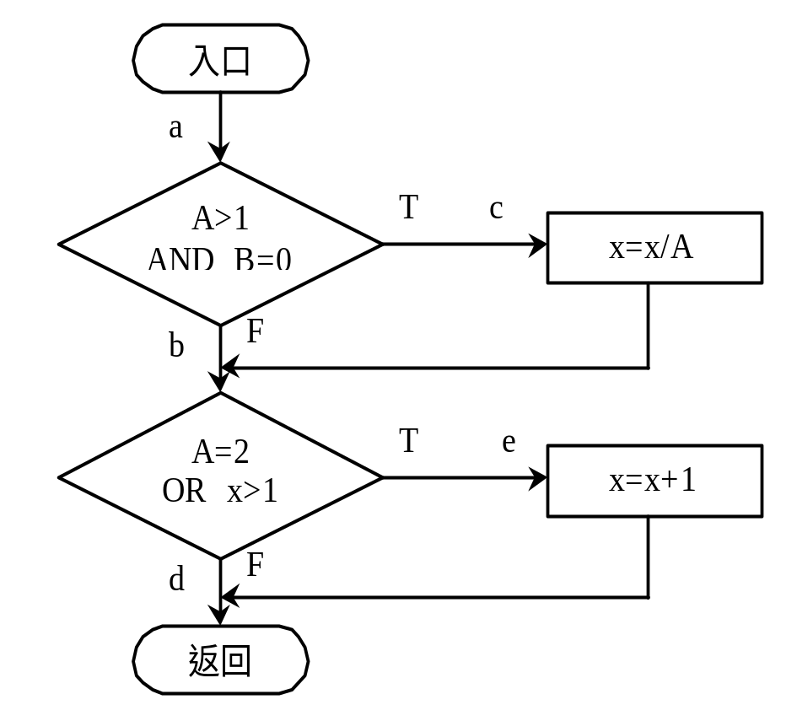
3.1 逻辑覆盖
1）语句覆盖
  设计足够的调试用例，使得程序中的每个语句至少执行一次。
左图程序段中共有4条路径：
P1（ace）；P2（abd）
P3（abe）；P4（acd）
P1正好满足语句覆盖的条件。可以设计如下的输入数据：
A＝2，B＝0，x＝4
语句覆盖不能发现判断中的逻辑运算中的错误。如第一个判断中的逻辑运算符“&&”若错写成了“||”，利用上面的输入数据则检查不出这个错误。

Slide 27
2）判定覆盖
  设计足够多的测试用例使得被测程序中每个判定表达式都执行一次“真”和一次“假”，从而使程序每一个分支至少都通过一次，因此判定覆盖也称为分支覆盖。
测试用例如果能够测试路径P1（ace）和P2（abd），就可以满足判定覆盖要求。以设计如下两组输入数据：
A＝2，B＝0，x＝4
A＝1，B＝1，x＝1
也可以让测试用例测试路径P3（abe）和P4（acd）。相应的两组输入数据如下：
A＝2，B＝1，x＝1
A＝4，B＝0，x＝4
判定覆盖比语句覆盖强，但是仍不能保证判断条件的正确性。例如：第二个判断条件中的x＞1若错写成了x＜1，利用上面的输入数据就不能检查出这个错误。

Slide 28
3）条件覆盖
  设计足够的测试用例，使得程序判定中的每个条件能获得各种可能的结果。
条件：A＞1，B＝0，A＝2，x＞1。需要有足够的测试用例使得上述四个条件都能有满足和不满足的情况。以下这两组输入数据能满足这些要求：
A＝2，B＝0，x＝4
A＝1，B＝1，x＝1
这两组数据不仅满足条件覆盖的要求，而且也满足判定覆盖的要求。但并不是所有的满足条件覆盖要求的数据都满足判定覆盖的要求。下面的两组数据满足条件覆盖的要求：
A＝1，B＝0，x＝3
A＝2，B＝1，x＝1
但是这组数据不满足判定覆盖的要求。为了解决这个问题，可以采用下面的判定／条件覆盖。

Slide 29
4）判定/条件覆盖
  设计足够的测试用例，使得判定中的每个条件都取到各种可能的值，而且每个判定表达式也都取到各种可能的结果。
对于上面的例子，下述两组输入数据能满足这些要求：
A＝2，B＝0，x＝4
A＝1，B＝1，x＝1
判定／条件覆盖仍有缺陷。从表面上看，它测试了所有条件的所有可能结果，但事实上并不是这样。因为某些条件掩盖了另一些条件。例如，在逻辑表达式中，如果“与”表达式中某一条件为“假”，则整个表达式的值为“假”，这个表达式中另外的几个条件就不起作用了。同样地，如果在“或”表达式中，某一条件为“真”，则整个表达式的值为“真”，其它条件也就不起作用了。因此，采用判定／条件覆盖时，逻辑表达式中的错误不一定能测试出来。

Slide 30
5）条件组合覆盖
  设计足够的测试用例，使得每个判定中的条件的各种可能组合都至少出现一次。
可能的条件组合：
（1）A＞1，B＝0
（2）A＞1，B≠0
（3）A≤1，B＝0
（4）A≤1，B≠0
（5）A＝2，x＞1
（6）A＝2，x≤1
（7）A≠2，x＞1
（8）A≠2，x≤1
相应的输入数据：
A＝2，B＝0，x＝4 满足（1）和（5）
A＝2，B＝1，x＝1 满足（2）和（6）
A＝1，B＝0，x＝2 满足（3）和（7）
A＝1，B＝1，x＝1 满足（4）和（8）
显然，满足条件组合覆盖的测试数据，也一定满足判定覆盖、条件覆盖和判定／条件覆盖标准。但是，满足条件组合覆盖标准的测试数据并不一定覆盖了程序中的每条路径，例如，利用上述四组测试数据就遗漏了路径P4（acd）。

Slide 31
6）路径覆盖
  设计足够多的测试数据，可以覆盖被测程序中所有可能的路径。
  满足路径覆盖却不一定同时满足条件组合覆盖。
说明：实际的逻辑覆盖测试中，一般以条件组合覆盖为主设计测试用例，然后再补充部分用例，以达到路径覆盖测试标准。

Slide 32
3.2 等价类划分
如前所述，不可能用所有可能的输入数据来测试程序，而只能从输入数据中选择一个子集进行测试。
等价类划分是选择测试子集的办法。
它将输入数据域按有效的或无效的（也可称合理的或不合理的）划分称若干个等价类，认为测试等价类的代表值的结果就等于对该类其他值的测试。
这样就把漫无边际的随机测试改变为少数的、有针对性的等价类测试，能有效地提高测试效率。

Slide 33
等价类划分——步骤
1）划分等价类
  从程序的功能说明中找出每个输入条件，将每一个输入条件划分成为两个或多个等价类，将其列表。
输入条件 | 合理等价类 | 不合理等价类
报表日期的类型及长度 | 1.6位数字字符 | 2.有非数字字符 3.少于6个数字字符 4.多于6个数字字符
年份范围 | 5.在1990~1999之间 | 6.小于1990 7.大于1999
月份范围 | 8.在1~12之间 | 9.等于0 10.大于12

Slide 34
等价类划分——步骤
2）确定测试用例
  （1）为每一个等价类编号。
  （2）设计合理等价类的测试用例。对于各种输入条件，使其尽可能多地覆盖尚未被覆盖过的合理等价类。重复该步骤，直到覆盖了所有合理等价类。
  （3）设计不合理等价类的测试用例。设计测试数据时，只覆盖一个不合理等价类。重复这一步，直到所有不合理等价类被覆盖。

Slide 35
对于表中编号为1，5，8对应的3个合理等价类，用一个测试用例覆盖。
测试数据 期望结果 覆盖范围
199905 输入有效 1，5，8
为每一个不合理等价类至少设计一个测试用例。
测试数据 期望结果 覆盖范围
99MAY 输入无效 2
19995 输入无效 3
1999005 输入无效 4
198912 输入无效 6
200001 输入无效 7
199900 输入无效 9
199913 输入无效 10

Slide 36
3.3 边界值分析
人们在长期的测试中发现，程序往往在处理边界值的时候容易出错，比如数组的下标，循环的上下界等。针对这种情况设计测试用例的方法就是边界值分析方法。
使用边界值分析方法设计测试用例时，首先要确定边界情况。通常输入等价类和输出等价类的边界，就是应该着重测试的程序边界情况。也就是说，应该选取恰好等于、小于和大于边界的值作为测试数据，而不是选取每个等价类内的典型值或任意值作为测试数据。
边界值分析也属于黑盒测试，可以看作是对等价类划分的一个补充。在设计测试用例时，往往联合等价类划分和边界值分析这两种方法。

Slide 37
3.4 错误推测
不同类型不同特点的程序通常有一些特殊的容易出错的情况。此外，有时分别使用每组测试数据时程序都能正常工作，但这些输入数据的组合却可能检测出程序错误。
在测试程序时，人们根据经验或直觉推测程序中可能存在的各种错误，从而有针对性地编写检查这些错误的测试用例，这就是错误推测法。
没有确定的步骤，凭经验进行。如，输入、输出数据为零是容易发生错误的情况；输入表格为空或输入表格只有一行是容易出错的情况等。

Slide 38
5.2 软件测试基础
1、软件测试的基本概念
2、软件测试方法
3、测试用例的设计
4、软件测试的步骤

Slide 39
4、软件测试步骤
软件测试时需要以下三类信息
  1）软件配置：需求说明书、设计说明书、源程序等
  2）测试配置：测试方案、测试用例、测试驱动程序等
  3）测试工具：计算机辅助测试的有关工具。
软件经过测试后，要根据预期的结果对测试的结果进行评估，写出测试报告。
测试发现问题后，修改软件。修改后的程序往往要经过再次测试，直到满意为止。

Slide 40
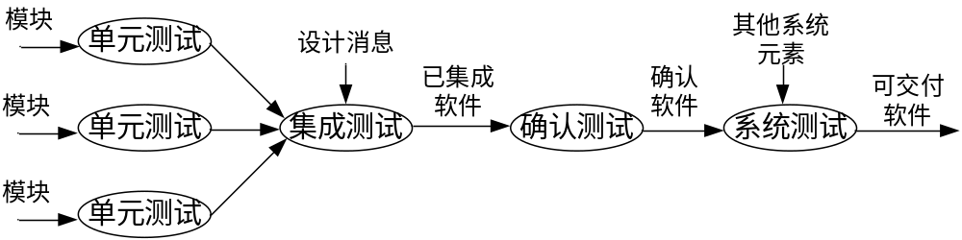
4、软件测试步骤
检查软件设计的最小单元——模块。根据代码和详细设计文档，检查模块是否正确实现规定的功能、接口是否正确，从而发现模块在编码中或算法中的错误。注意：在单元测试之前，通过编译程序检查语法错误。
主要检查已实现的软件是否能够满足需求说明书的规定功能和性能。
把以确定的软件与其他系统元素结合在一起进行测试，包括恢复测试、安全测试、压力测试、性能测试等。
单元测试完成后，将各模块组装起来。检查各单元之间的接口问题、单元间的影响等问题。

Slide 41
4.1单元测试
1、测试内容
  单元测试主要针对模块的5个基本特征进行测试
  1）模块接口
  2）局部数据结构
  3）重要的执行路径
  4）错误处理
  5）边界条件

Slide 42
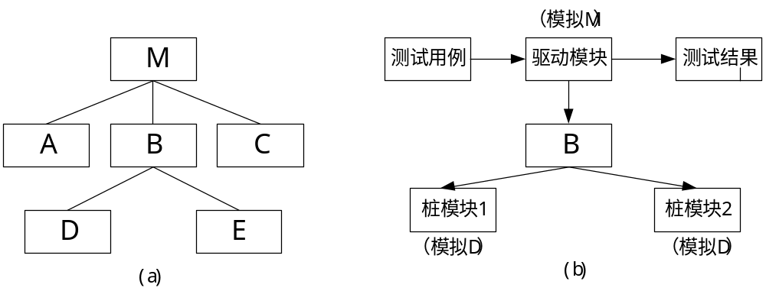
2、测试的方法
  由于被测模块一般是被其他模块调用或调用其他模块，其本身不能单独运行，因此在单元测试时需要为被测模块设计驱动模块（Driver）和桩（Stub）模块（也称为存根模块）。
软件结构
模块B的测试环境

Slide 43
4.2 集成测试
1、目的
  集成测试指：在单元测试的基础上，将所有模块按照设计要求组装成一个完整的系统而进行的测试，故也称组装测试或联合测试。
  单模块能正常工作，组装后不一定仍能正常工作，因为：
    1）驱动和存根模块是模拟相应的模块功能，不完全等效；
    2）组装后，接口数据可能会丢失；
    3）组合后，某个模块可能对另一模块的功能产生不利影响
    4）各个模块组合后可能达不到预期要求的影响；
    5）单个模块可接受的误差，组装后累积或扩大到不能接受
    6）模块组合后，全局数据可能会对模块产生影响。
  因此，必须进行集成测试，发现模块组装中可能出现的问题，最终构成一个符合要求的程序结构。

Slide 44
*
集成测试阶段，测试方法是动态变化的，从白盒测试方法向黑盒测试方法逐渐过渡。在自底向上集成的早期，白盒测试方法占较大的比例，随着集成测试的不断深入，这种比例在测试过程中将越来越少，渐渐地，黑盒测试慢慢占据着主导地位。
集成测试简单的表现形式就是每日构建（Daily Build）, 保证构建成功，也就是保证软件的组件或单元能组装成一个系统。每日构建是一个很好的实践，被许多软件公司采用。

Slide 45
2、方法
  将各个模块组装成系统的方法（也称为集成测试模式）：非渐增式组装方式和渐增式组装方式。
    非渐增式组装方式：先分别对每个模块进行测试，再把所有模块按设计要求组装在一起进行测试，最终得到所要求的软件。
    渐增式组装方式：把下一个要测试的模块同已经测试好的那些模块结合起来进行测试，测试完以后再把下一个应该测试的模块结合进来测试。

Slide 46
这两种方法各有优缺点：
  采用非渐增式组装方式时，可以较早发现模块间的接口错误，而采用渐增式组装方式时，只有在模块加进来时才可能发现，因此接口错误发现较晚。
  非渐增式组装方式要求一下子把所有模块组装起来，如果发现错误则较难判断错误的位置；而采用渐增式组装方式时，由于每次只加入一个模块，因而错误往往与刚加入的模块有关，易于定位和纠正。
  渐增式虽然需要编写的Driver或Stub程序较多、发现模块间接口错误相对稍晚些，但渐增式组装方式还具有比较明显的优势。

Slide 47
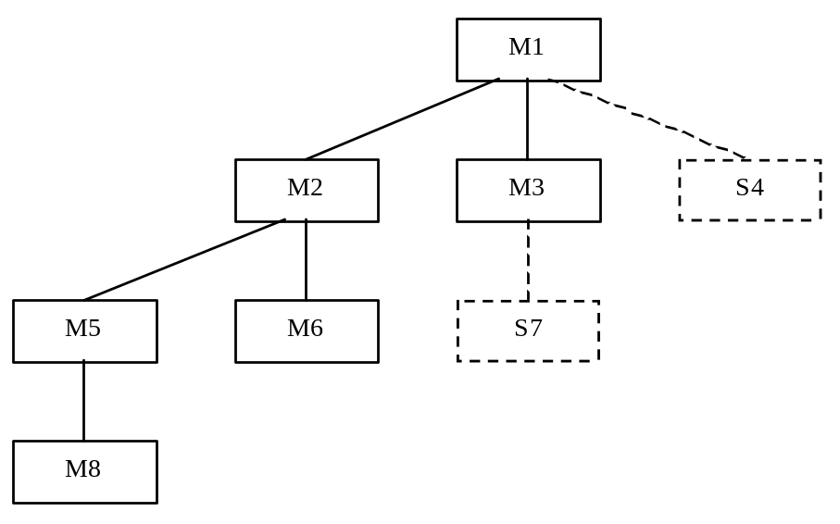
渐增式组装方法——自顶向下/自底向上
1、自顶向下结合
  采用这种组装方式时，是从主控制模块开始，沿着软件的控制层次向下移动，从而逐渐把各个模块都结合起来。
左图是一个树形结构，主控制模块是M1，在把主控制模块M1所属的那些模块都组装起来时可以采取两种方法：
深度优先策略
宽度优先策略。

Slide 48
自顶向下——深度优先策略
  采用深度优先的结合方法时，先把软件结构的一条主控制通路上的所有模块一个一个地结合组装起来。主控制通路的选择取决于应用的特点。对于上图来说，如果选取左通路为主控通路，那么首先结合模块M1，M2和M5，然后是M8。如果M2的某个功能需要的话，可结合M6。然后结合中间的和右边的控制通路。

Slide 49
自顶向下——宽度优先策略
  采用宽度优先的结合方法时，逐层结合直接下属的所有模块，即把处于同一个控制层次上的所有模块组装起来。对于上图来说，首先结合模块M2，M3和M4（代替存根模块S4），接着结合下一个控制层次中的模块M5，M6和M7；如此继续进行下去，直到所有模块都被结合进来。

Slide 50
  自顶向下结合过程如下：
    （1）用主控制模块作为测试驱动模块，所有直接下属于主控制模块的模块用存根模块代替，对主模块进行测试；
    （2）根据选定的结合策略（深度优先或宽度优先），每次用一个实际模块替换一个存根模块，对新结合进来的模块的直接下属模块，用新的存根模块代替；
    （3）对结合进来的模块进行相应的测试；
    （4）为了保证新加入的模块不引入新的错误，可以进行回归测试，即重复以前进行过的部分测试或全部测试。
  从第（2）步开始，不断地重复进行上述过程，直到所有模块都结合进来为止。

Slide 51
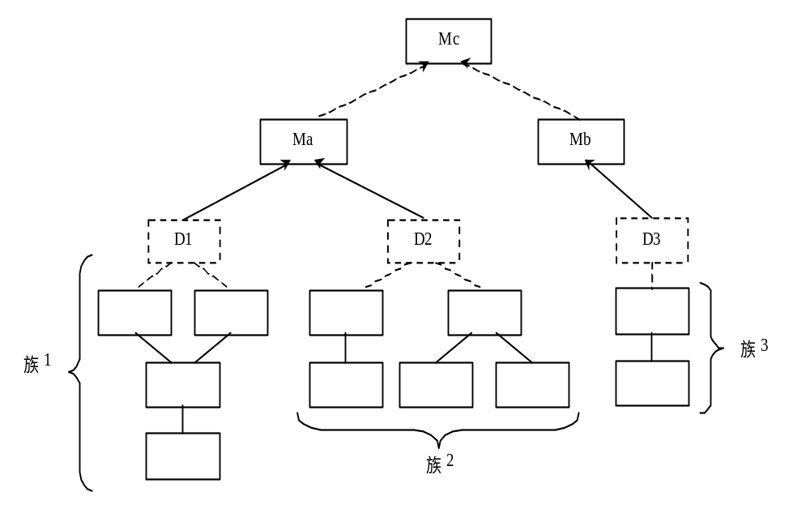
渐增式组装方法
2、自底向上结合
  自底向上测试是从软件结构最低层的模块开始进行组装和测试。它不需要存根模块，但需要驱动模块。
图中自底向上的结合过程：首先把模块组合成族1、族2和族3，然后设计相应的驱动模块D1、D2和D3，并对每个子功能族进行测试；族1和族2下属于模块Ma，去掉驱动模块D1和D2，把这两个族直接与Ma结合，同样地，在族3与模块Mb结合之前将D3去掉；最后Ma和Mb与Mc结合起来。

Slide 52
自底向上结合过程如下：
  （1）把低层模块组合成实现某个特定软件子功能的模块族；
  （2）为每一个族编写一个驱动模块，作为测试的控制来协调测试用例的输入和输出；
  （3）对模块族进行测试；
  （4）按模块结构图依次向上扩展，用实际模块替换驱动模块，将模块族与新的模块结合，形成新的模块族，再进行测试，直到所有模块都被结合进来。

Slide 53
自顶向下结合的主要优点：不需要设计测试驱动模块，与存根模块相联系的问题可能在测试的早期发现。主要缺点是：需要设计存根模块，并且由于为了使存根模块能够尽量模拟实际模块的功能，必然会增加设计存根模块的复杂度，从而导致增加一些附加的测试。另外用存根模块代替真正的低层次的模块，使得在测试过程中没有重要的数据自下往上流。
自底向上结合的主要优点：不需要设计存根模块，而设计测试驱动模块一般比建立存根模块要容易，同时比较容易设计测试用例，并且可以实现多个模块的并行测试，从而提高测试效率。主要缺点是：直到最后一个模块结合进来以前，程序作为一个整体始终不存在。也就是说，对主要的控制直到最后才接触到。
一般来说，我们并不只是使用单一的自顶向下结合或自底向上结合方式，而是根据情况结合这两种方法来进行组装和测试：对软件结构中较上层模块使用自顶向下结合方法，对软件结构中较下层模块使用自底向上结合方法。

Slide 54
4.3 确认测试
确认测试又称有效性测试。它的任务是检查软件的功能与性能是否与需求说明书中确定的指标相符合。
1. 进行确认测试
  经过确认测试后，可能有两种情况：
  （1）功能、性能与需求说明一致，该软件系统是可以接受的。
  （2）功能、性能与需求说明有差距，要提交一份问题报告。对这样的错误做修改，工作量非常大，须同用户协商
2. 软件配置审查
  软件配置审查的任务是检查软件的所有文档资料的完整性、正确性。如发现遗漏和错误，应补充和改正。同时要编排好目录，为以后的软件维护工作奠定基础。

Slide 55
4.4 系统测试
  软件仅仅是计算机系统的一个组成部分，在实际运行中，它要和计算机系统的其它元素一起工作，所以最终要把软件与其它系统元素结合起来，进行一系列的集成测试和有效性测试。

Slide 56
5.3 调试
1. 调试的概念
  软件测试的目的是尽可能多地发现程序中的错误，而调试则是进行了成功的测试之后才开始的工作。调试的目的是确定错误的原因和位置，并改正错误，因此调试也称为纠错。
  调试是程序员自己进行的技巧性很强的工作，确定发生错误的内在原因和位置几乎占整个调试工作量的90%左右。调试工作的困难与人的心理因素和技术因素都有关系，需要繁重的脑力劳动和丰富的经验。调试技术缺乏系统的理论研究，因此调试方法多是实践中的经验积累。
  调试是把症状和原因联系起来的尚未被人很好理解的智力过程。

Slide 57
2、调试技术
  （1）强行排错
    打印中间结果 || 单步运行
    运行部分数据。
  （2）回溯法
  （3）原因排除法（对分查找法/归纳法/演绎法）

Slide 58
5.4 软件可靠性
1、软件可靠性
  定义：程序在给定的时间间隔内，按照规格说明书的规定成功地运行的概率。
  错误是由软件开发人员造成的软件差错（Bug）
  故障是由于错误引起的软件的不正确行为

Slide 59
5.4 软件可靠性
2、软件可用性
  定义：程序在给定的时间点，按照规格说明书的规定成功地运行的概率。
  可靠性意味着系统在0到 t 这段时间间隔内没有失效，而可用性只是意味着系统在时刻 t 是正常运行的。而0到 t 这段时间间隔内可能是一直没有失效，或是失效1次、2次……

Slide 60
小结
测试的目的是为了发现错误，而不是去证明程序正确。
测试方法分为黑盒测试和白盒测试：白盒测试是以了解程序的内部结构为基础的；黑盒测试是一种对功能的测试。
测试步骤：单元测试、集成测试、确认测试和系统测试。
测试发现错误后，需要定位错误，这就用到了调试技术了。调试技术都是属于经验总结，因此要提高调试技术，需要经常总结调试的经验。

Slide 61

The end of chapter 5.

